Slide 1
K-means Clustering II

Slide 2
K-means ++
En muchas ocasiones lo que sucede es que no tenemos una forma de que el proceso converja, o que la cantidad de iteraciones que debe hacer sean muchas para encontrar una solución. Entonces, ¿de qué depende la convergencia?
Depende de qué tan bien elijamos nuestros centroides.

Slide 3
Algoritmo
Seleccionamos un centroide al azar.
Encontramos la distancia entre cada punto y el centroide seleccionado.
Seleccionamos el próximo centroide como el punto más lejano que existe entre este y el centroide anterior.
Repetimos los pasos 3 y 4 hasta encontrar la cantidad de clusters (k) que andamos buscando.

Slide 4
¿Cuántos clusters debemos crear?
Existen diferentes métodos para determinar la cantidad óptima de cluster que tenemos que encontrar. Los más usados son el método de los errores intra-clusters y el método Silhouette.

Slide 5
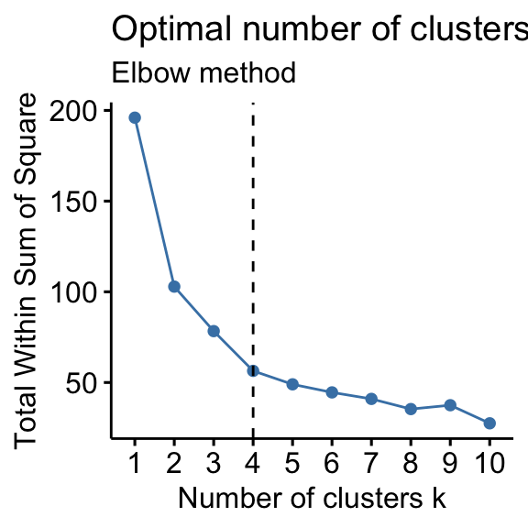
Elbow o Errores intra-clusters
La idea general de este método es encontrar el error que intra-cluster, es decir la que la suma de los errores cuadrados entre los clusters estamos buscando que sea mínima, es decir que estos sean lo más compactos posible.
Generamos el algoritmo de clusters para cada valor de k, por ejemplo de 2 a 10.
Para cada k, calculamos la suma de los errores cuadrados.
Graficamos una curva de estas combinaciones. Donde encontremos una inflexion, en ese punto nos quedaremos ya que posterior a ella los cambios de errores no son significativos.
Tomado de: https://www.datanovia.com/en/lessons/determining-the-optimal-number-of-clusters-3-must-know-methods/

Slide 6
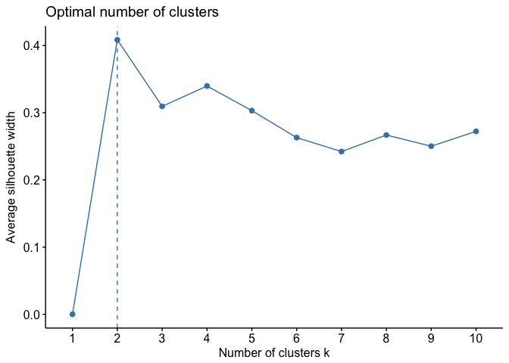

Método Silhouette
Este método mide la “calidad” del cluster construído. Entre más alto sea el promedio de Silhouette, mejor será el cluster. Este se construye igual que el método intra-cluster:
Generamos el algoritmo de clusters para cada valor de k, por ejemplo de 2 a 10.
Para cada k, calculamos el promedio Silhouette
Graficamos una curva de estas combinaciones. Donde encontremos el máximo, en ese punto nos quedaremos.
$$Coef=\frac{|b−a|}{\max\left(a,b\right)}$$
Donde:
b: es la distancia promedio de un punto a todos los demás de su mismo cluster.
a: es la distancia promedio de un punto a todos los demás del cluster mas cercano.
Lo que buscamos es que este valor sea lo más cercano a 1.
Tomado de: https://uc-r.github.io/kmeans_clustering

